Slide 1
Texto y Géneros Discursivos
Didáctica de la Literatura y de la Comprensión Lectora
Profesor(a): Macarena Silva y Felipe Clavo
13 de Mayo de 2020

Slide 2
Objetivos
Distinguir conceptualización de texto y discurso, reconociendo las principales teorías de clasificación textual, discurso y el concepto de género.
Describir géneros literarios.
Analizar los componentes de distintos géneros discursivos

Slide 3
Hacia el concepto de texto

Slide 4
Video

Slide 6
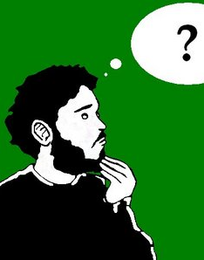
Entonces…definir este concepto es una tarea muy compleja.
No existe una definición inequívoca
del texto.

Slide 7
Como unidad semántica
El término texto se aplica a cualquier enunciado hablado o escrito, cualquiera que sea su longitud, que forma un todo unificado.
Es decir, un texto se caracteriza por tener cierre semántico. Tiene un significado global.

Slide 9
Un texto puede ser:
hablado
escrito en prosa o en verso
en lenguaje de señas
un diálogo o un monólogo
un solo proverbio /consigna /slogan
un grito pidiendo ayuda
una discusión de un día entero en un comité.

Slide 10
Incluso algunos autores postulan que un texto puede solo abarcar o consistir en
los pensamientos
del productor (escritor /hablante)
o del receptor (lector / oyente).

Slide 11
Multimodalidad
Además del lenguaje verbal, un texto puede constar de otros sistemas semióticos (imágenes, sonidos, gestos o silencios, etc.) que, combinados de cualquier forma, tienen la intención de comunicar ideas, estados emocionales y actitudes.
Hoy existe un gran interés por estudiar textos multimodales, que combinan diferentes medios semióticos.
Ejemplos: textos publicitarios, blogs, páginas web, algunos textos periodísticos

Slide 13
Una buena definición de texto
Unidad lingüística comunicativa fundamental, producto de la actividad verbal humana, que posee carácter social. Se caracteriza por su cierre semántico y comunicativo y por su coherencia, debida a la intención comunicativa del hablante de crear un texto íntegro, y a su estructuración mediante dos conjuntos de reglas: las de nivel textual y las del sistema de la lengua
(Bernárdez, 1982:85)

Slide 14
Texto
Discurso

Slide 15
Texto v/s Discurso
Para Bernárdez (1996) Discurso es un término casi sinónimo de texto
Para Teum Van Dijk (1977) texto es un concepto abstracto que se manifiesta o realiza en “discursos” concretos.

Slide 16
El Discurso
El discurso es un proceso extremadamente complejo en el que interactúan muchos componentes o elementos :
Lenguaje no verbal (lenguaje corporal, proxémica, tacto, contacto visual, tono de la voz, etc.)
Componente cognitivo (conocimiento previo, frames, metáforas, ideologías, etc.)
Componente socio-cultural (normas de interacción, tales como la deferencia, la imagen, la cortesía verbal, humor, jerarquía)
Características del contexto físico-temporal (soporte, características del lugar/medio, etc.)

Slide 17
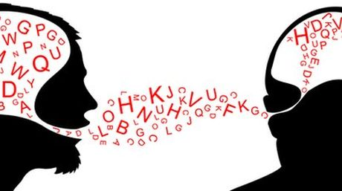
Existen dos procesos discursivos:
la comprensión de textos orales y escritos y la producción de textos orales y escritos

Slide 18
TEXTO | DISCURSO
Offline
(solo hay rastros del evento comunicativo original)
Lo que los participantes del acto comunicativo dijeron
(i.e. el texto oral) es una versión parcial, incompleta, velada, elíptica, escondida, ambigua o confusa de aquello de lo que las partes hablaron (i.e. su discurso)
(Garfinkel, 1972: 317)
Online
Diversos canales y sentidos: sonidos y prosodia, letras, gestos, olores, postura, etc.,
Diferentes componentes:
Verbal
No verbal
Cognitivo
Sociocultural

Slide 19
Los Géneros Discursivos

Slide 20
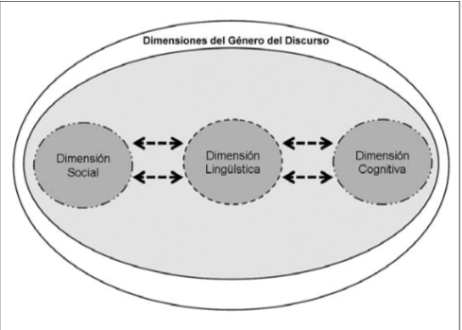
(Parodi, 2008)

Slide 21
Primeras Nociones de Género: La Antigüedad Clásica
Género, viene del latín genus, generis, linaje, estirpe, nacimiento, clase o tipo natural de algo.
(Charaude, Maingueneau, 2005)
Poesía Dramática.
Aristóteles
La poesía.
Poesía Lírica
Poesía Épica.
El drama
La comedia.
Platón
(poesía)
Roma
Ciceroniana
La tragedia
La palabra pública como instrumento de deliberación y persuasión política y jurídica.

Slide 22
El problema de los géneros: Contribución de M. M Bajtín
“La riqueza y diversidad de los géneros discursivos es inmensa, porque las posibilidades de la actividad humana son inagotables…” Bajtín (1997).
Géneros Primarios
(Simples)
Comunicación discursiva inmediata
Géneros Secundarios
(Complejos)
Comunicación Cultural Elaborada

Slide 23
Dimensión
Lingüística
“El género constituye una constelación de
potencialidad de convenciones discursivas,
sustentadas por los conocimientos previos de
Los hablantes/escritores y oyentes/lectores
(almacenados en la memoria de cada sujeto),
A partir de constricciones, y parámetros
contextuales, sociales y cognitivos.”
(Parodi 2008)
Dimensión
Social
Dimensión Cognitiva

Slide 24
Ciertamente, a través de los géneros se realizan una serie de mecanismos de interacción social que permiten construir acciones discursivas, pero ellos descansan y se construyen y reconstruyen, por medio de constructos cognitivos y lingüísticos que, todos juntos, se articulan complejamente.
(Parodi 2008)

Slide 25
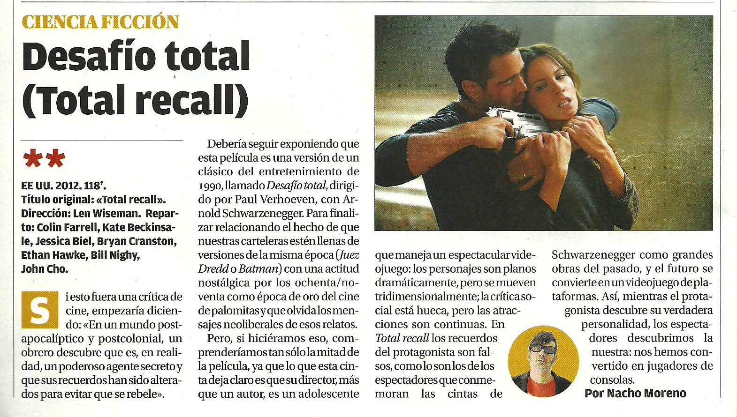
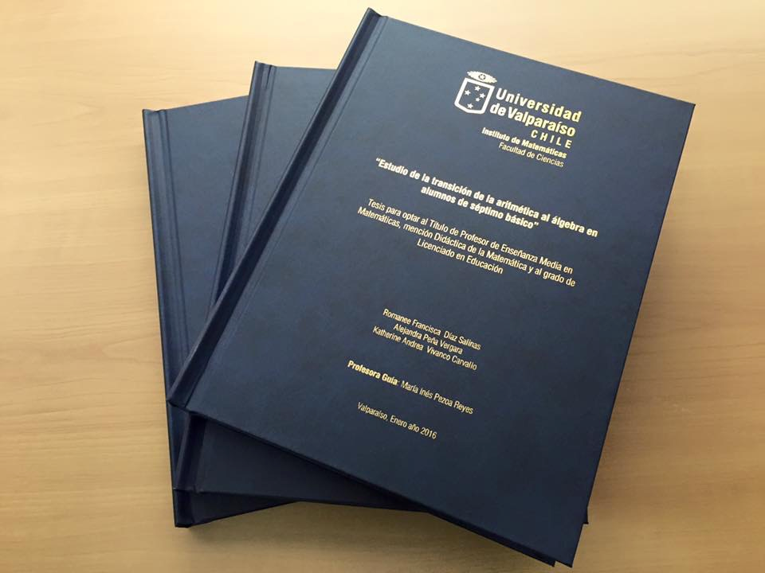
¿Qué tienen en común estos géneros?
Son argumentativos
¿Tienen las mismas premisas estructurales para organizar el discurso?
NO

Slide 26
“El papel del establecimiento educacional es contribuir al progresivo dominio de los géneros discursivos más relevantes para incorporarse a la vida adulta. Como las posibilidades de géneros y situaciones son numerosas y cambiantes, la asignatura de Lengua y Literatura busca enriquecer el repertorio de recursos que manejan los alumnos y ampliar la conciencia de los propios usos del lenguaje.”
Bases Curriculares 2012

Slide 27
Componentes de los Géneros Discursivos. Regularidades Prototípicas
(Parodi 2008)
Macro propósitos Comunicativos.
Relación entre los participantes. (comunidad discursiva)
Modo de Organización del Discurso. (tipos básicos)
Contexto de circulación ideal.
Modalidad o sistemas semióticos utilizados.

Slide 28
Teoría de los géneros literarios
Todorov

Slide 29
El origen de los géneros
Todorov, 1992
Analiza los géneros del siglo XIX.
La evolución de la literatura moderna consiste precisamente en hacer de cada obra una interrogación sobre el ser mismo de la literatura.
Solo importa el libro, tal cual es, aparte de los géneros, fuera de las clasificaciones.

Slide 30
El origen de los géneros
Todorov, 1992
Géneros
Poesía y prosa
Testimonio y ficción v/s narrativo y discursivo v/s novela y relato.
La transgresión de los géneros implica que existe una clasificación.
La transgresión eventualmente se vuelve la norma.

Slide 31
De otros géneros
¿De dónde vienen los géneros?
Todorov, 1992

Slide 32
El origen de los géneros
Todorov, 1988, pp.34-35
Un nuevo género es siempre la transformación de uno o de varios géneros antiguos.
¿Qué determina el nacimiento de un género?
¿Existen en el lenguaje formas que aunque anuncien los géneros, no lo sean todavía?

Slide 33
¿Qué es un género?
Todorov, 1988, pp. 35-36
Un discurso no está hecho de frases, sino de enunciados.
La interpretación del enunciado está determinada por la frase que se enuncia y por la misma enunciación.
Emisor
Lugar
Tiempo
Contexto

Slide 34
¿Qué es un género literario?
Contáctanos
Accede a tu correo desde educarchile
Acerca de educarchile
Los géneros literarios se organizan en tres grandes grupos: Narrativo, Lírico y Dramático. Dentro de cada uno de éstos existen varios tipos de expresiones diferentes, las cuales varían o aumentan con el tiempo.

Slide 35
¿Qué es un género?
Todorov, 1992
Son clases → ¿qué propiedad determina el género?
Los géneros son unidades discursivas que pueden describirse desde dos puntos diferentes, el de la observación empírica (características) y el del análisis abstracto (estudio de los géneros).
Un género, literario o no, no es otra cosa que esa codificación de propiedades discursivas.

Slide 36
Propiedad discursiva
Todorov, 1988, p.37
En el caso de los géneros literarios remite al aspecto semántico, sintáctico y pragmático del texto.
Las distinciones de género pueden situarse en cualquiera de estos niveles.

Slide 37
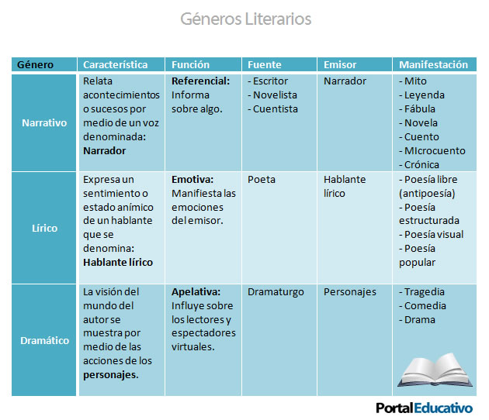

Slide 38
Bibliografía
Álvarez, G. (1996). Textos y Discursos. Introducción a la Lingüística del Texto. Concepción: Universidad de Concepción. (Cap.1 “Texto y discurso”)
Bajtín, M (1997) El Problema de lo Géneros Discursivos. En Estética de la creación verbal. Siglo XXI:México.
Bernárdez, E (1982). Introducción a la Lingüística del Texto. Madrid: Espasa-Calpe. (Cap. 3 “El concepto de texto”)
Charadeau, P. & Maingueneau, D. (2004) Diccionario de análisis del discurso. Amorrortu: Madrid.
De Beaugrande y Dressler. (1997). Introducción a la Lingüística del Texto. Editorial Ariel. (Cap. 1 Nociones Básicas)
Parodi, G (Editor) (2008) Género del discurso escrito: Hacia una concepción integral desde una perspectiva sociocognitiva. En Géneros Académicos y Géneros Profesionales: accesos discursivos para saber hacer. Ediciones Universitarias de Valparaíso: Valparaíso.
Todorov, T. (1992) El origen de los géneros.

